Slide 1

请把手机调成静音、震动或关闭！

Slide 2
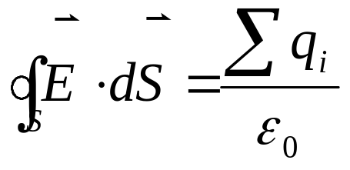
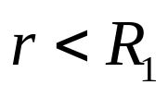
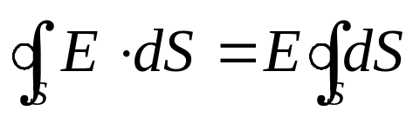
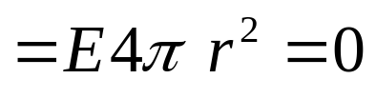

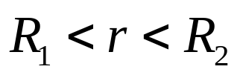
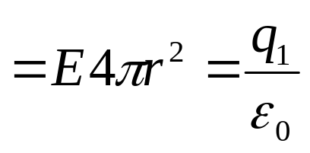
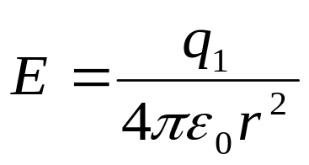
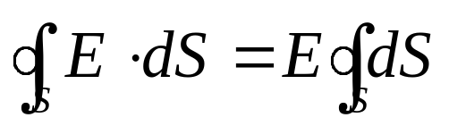
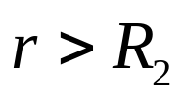
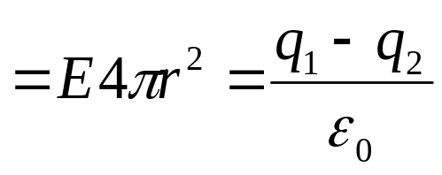
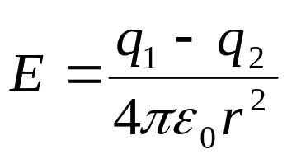

复习：两同心均匀带电球面，半径分别为R₁和R₂，带电量分别为+q₁和-q₂，求其电场强度分布。
解: 场强分布球对称，由高斯定理求解
-q₂
+q₁
R₁
R₂
0
r

Slide 3


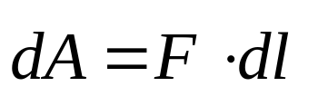
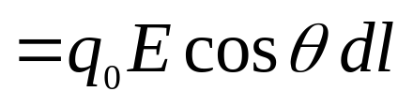




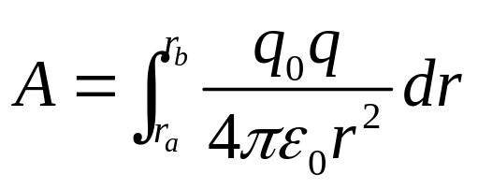
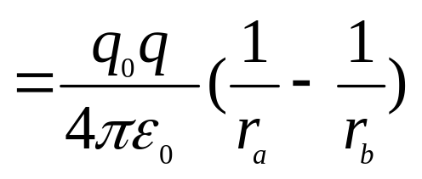








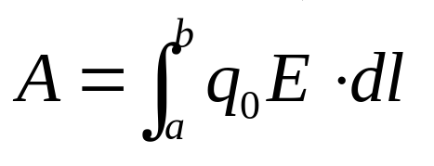
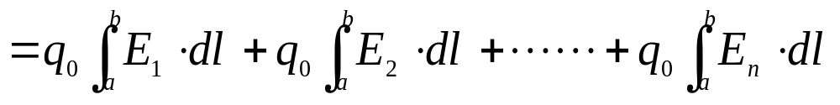
1-4 静电场的保守性 环路定理 电势能
一、 静电场力所作的功
单位正电荷沿任意路径由点a→b，电场力作的功只与起、终点位置有关，与移动的路径无关。
对于一般的带电体，可视为点电荷组q_{1 ，}q_{2 ，}…… q_{n}。
结论: 静电力作功与路径无关。
保守力

Slide 4

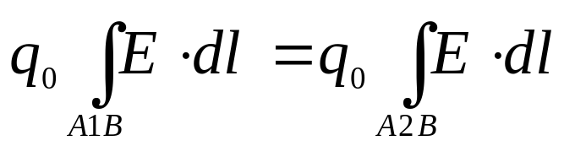


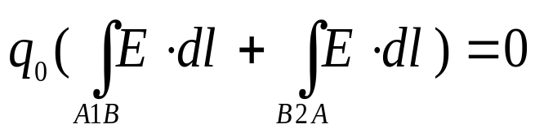
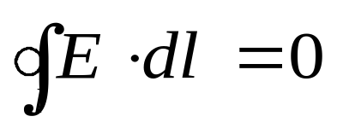
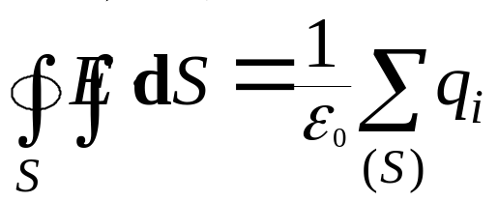
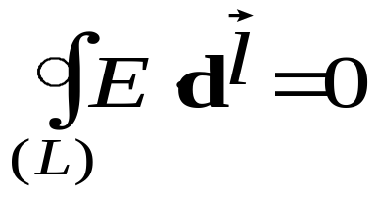
二、静电场的环路定理
— 保守性的表述
1
2
静电场中电场强度E 沿任意闭合环路的线积分(E 的环流)等于零 ——静电场的环路定理。
注：高斯定理与环路定理完备描述静电场（静电场的两个方程）
(对任意电场都成立)
(只对静电场成立)

Slide 5
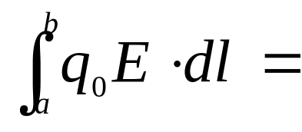
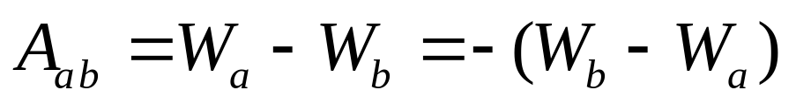
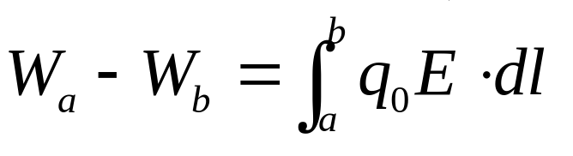
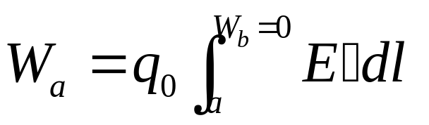
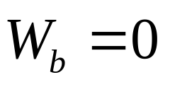
三、电势能
保守力的功等于势能增量的负值。
令：
则：
电场中某点的电势能，等于把实验电荷q₀从该点移至势能零点处时，电场力所做的功。
电势能的大小是相对的，电势能的差是绝对的。
电荷分布为有限时，一般选∞处 为势能零点。

Slide 6
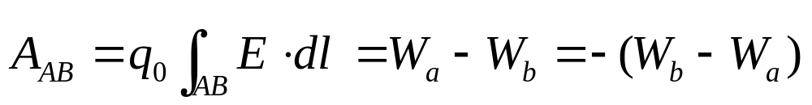
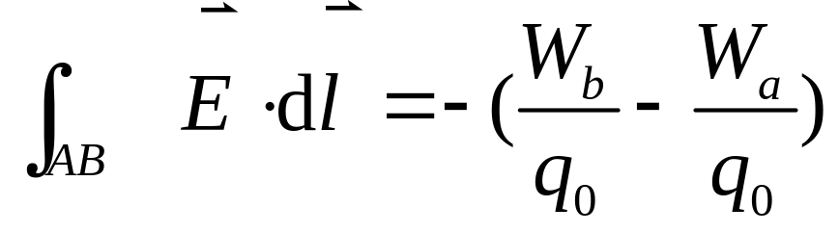
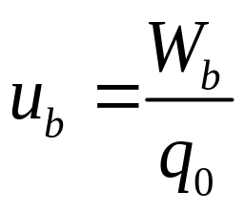
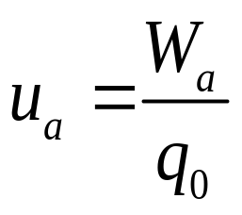


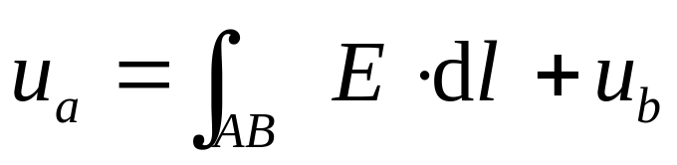
1-5 电势 电势差 电势的叠加原理
一、电势
点电势
点电势
（1）电势是标量，有正负之分

Slide 7

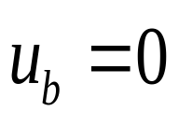
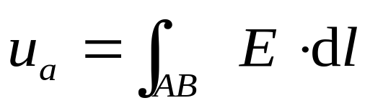
（2）为确定静电场中各点的电势值，需要指定电势零点
带电体为有限大时，电势零点通常选在无限远处
带电体为无限大时，取有限远处的某点为电势零点
点电荷和无限大带电体组成的带电系统，应选取有限远处为电势零点。
令
则A点的电势：
结论：电场中A点的电势，在数值上等于把单位正电荷从A点沿任意路径移到电势为零点电场力所作的功。

Slide 8
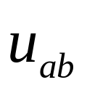
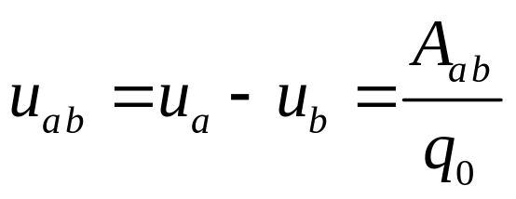
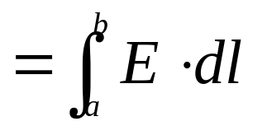
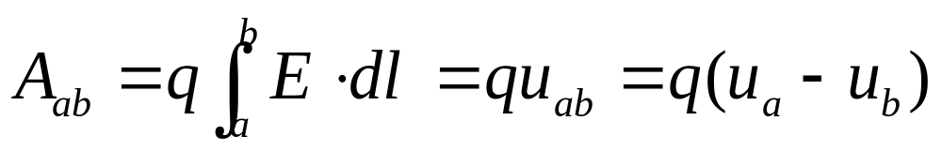
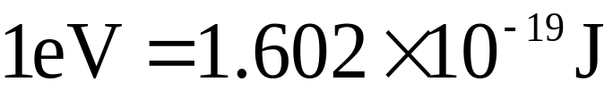
二、电势差
电场中a、b两点间电势的差值定义为 a、b两点间的电势差，用 表示。
静电场中任意两点间的电势差，等于把单位正电荷从a点经过任意路径移到b点时电场力做的功。
注意
电势差是绝对的，与电势零点的选择无关；
电势大小是相对的，与电势零点的选择有关。
静电场力的功
原子物理中能量单位

Slide 9
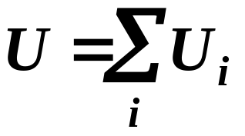
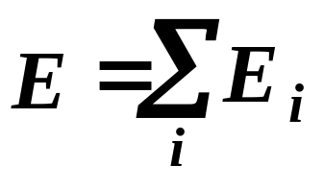
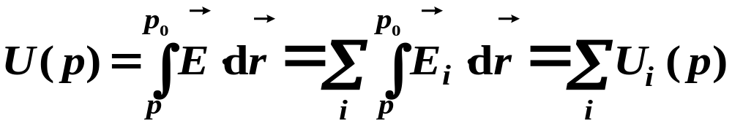
三、 电势叠加原理
在电荷体系的电场中，某点电势等于各电荷单独在该点产生的电势的代数和
注意：各电荷的电势零点必须相同。
应用电场叠加原理证明 ：

Slide 10

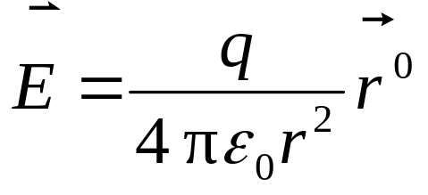

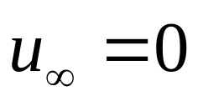
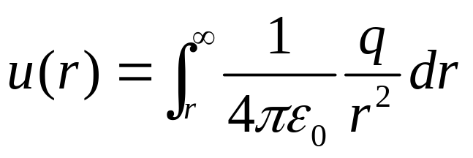
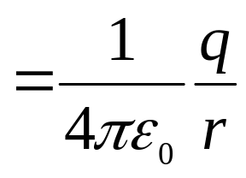

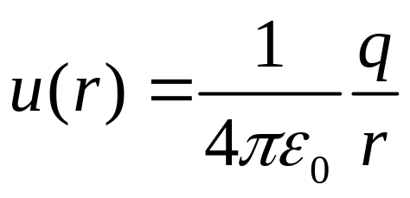
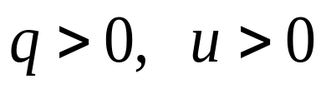

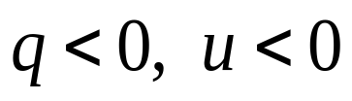
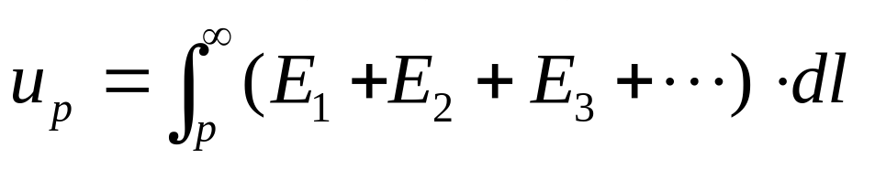


四、电势的计算
1、点电荷电场的电势
令
2、点电荷系电场的电势

Slide 11






3、场源为任意带电体时的电势分布的计算
方法一：用电势叠加法计算
方法二：用电势定义法计算
已知场强分布的前提下用方法二简单。

Slide 12










例1：一个半径为R均匀带电薄圆盘，其电荷面密度为σ ，求圆盘轴线上电势的分布。
解：

Slide 13








例2：真空中一均匀带电线(R、 )，求O点的电势。
O
x
解：

Slide 14



例3. 求无限长均匀带电直线外任一点P的电势。(电荷线密度为λ)
P
解：
A
r
r₀
因电荷分布在无限远处，则不能选无限远处为电势零点。可选A点为电势零点。

Slide 15









例4. 半径为R的均匀带电球壳，带电量为Q。试求（1）球壳外任意点电势；（2）球壳内任意点电势；（3）球壳上电势；（4）球壳外两点间电势差。
解：
利用方法(2)求解
均匀带电球壳内外场强
R
P′
P
O
r
（1）设
r
（2）
（3）

Slide 16






(4)
r_{A}
o
A
B
r
r_{B}
讨论：
（1）球壳外一点的电势，相当于电荷集中于球心的点电荷的电势。
P′
R
P′
P
O
r
r
（2）球壳内各点电势相等，都等于球壳表面的电势 — 等势体。
V
o
r
R

Slide 17
1-6 等势面 电势梯度
一、等势面
在电场中电势相同的各点连成的曲面称为等势面。
点电荷的等势面
等势面与电场线有的关系：
(1) 等势面与电场线处处正交，沿等势面移动电荷，电场力不作功。
(2) 电场线总是由电势值高的等势面指向电势值低的等势面。
(3) 若规定电场中任意两个相邻等势面之间的电势差都相等，则等势面密集处，场强数值大。

Slide 18

等势面
电场线
平行板电容器

Slide 19
一对等量异号点电荷（电偶极子）的电场线和等势面
+

Slide 20

两相等点电荷的等势面
电场线
等势面

Slide 21

人心脏的等电势线，类似于电偶极子。

Slide 22













二、电势梯度
取两个相邻的等势面，等势面法线方向为
，设
的方向与
相同，
把点电荷从P移到Q，电场力作功为：
u+du
Q
u
P
任意一场点P处电场强度的大小等于沿过该点等势面法线方向上电势的变化率，负号表示电场强度的方向指向电势减小的方向。

Slide 23





静电场中某点的电场强度，等于该点电势的负梯度
电势梯度矢量：
静电场强等于负电势梯度矢量。
在直角坐标系中

Slide 24






例:
已知
求
（2，3，0）点的电场强度。
解:

Slide 25


例：均匀带电球面，由电势分布求场强分布。
R
q
U
0
r
场强沿径向 → 只要计算径向分量

Slide 26
说明
(1) 场强只与该点电势梯度有关，与电势的大小无关。
(2) 场强为零，电势梯度为零，电势不一定为零。
(如带电球面内)
(3) 场强不为零，电势梯度不为零，电势可以为零。
(如偶极子中垂线上)
求场强的三种方法：
Ⅰ：场强叠加原理
Ⅱ：高斯定理
Ⅲ：电势梯度

Slide 27


















例题：求电偶极子电场中远区任意点P(x，y)的电势和电场强度。
解：

Slide 28








讨论：

Slide 29



1-7 电荷在外场中的静电势能
电荷的电量×该点的电势
“电荷与电场的相互作用能”
【例】氢原子中电子的静电势能
原子核（质子）的电势：
电子的静电势能：
“电子与电场（质子）的相互作用能”

Slide 30




















静电场中的电偶极子
一、外电场对电偶极子的力矩和取向作用
在力矩的作用下，电偶极子将转向顺着外电场的方向。
二、电偶极子在电场中的电势能和平衡位置

Slide 31




真空中静电场小结（两两歌）
1.两个物理量
2.两个基本性质方程
3.两个计算思路
叠加
与
高斯

Slide 32





4. 强调两句话
注重典型场 注重叠加原理
<
无限长柱面？
>

Slide 33




重点和难点：
★ 理解掌握静电场环路定理
利用
（利用了点电荷电势 ，这一结果已选无限远处为电势零点，即使用此公式的前提条件为有限大带电体且选无限远处为电势零点.）
★求电势
的方法
若已知在积分路径上 的函数表达式，
则

Slide 34
下次上课内容：
第四章：静电场中的导体
谢 谢 大 家

